Slide 1
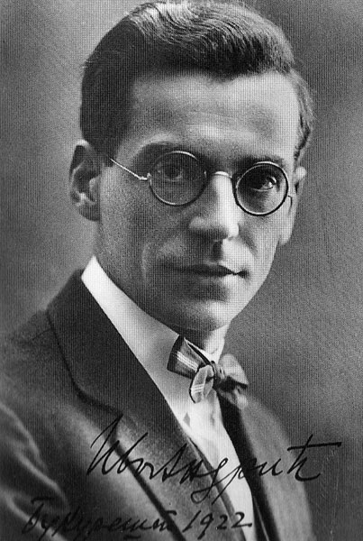
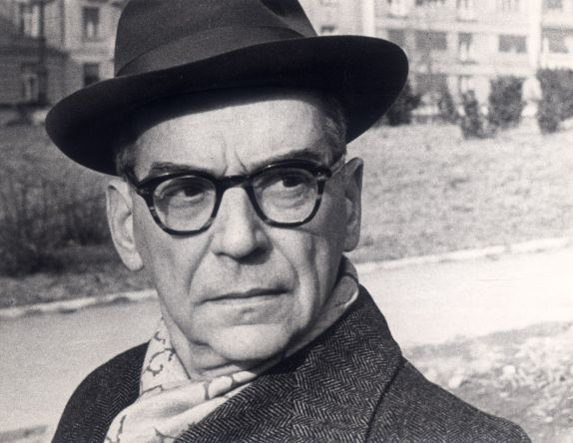
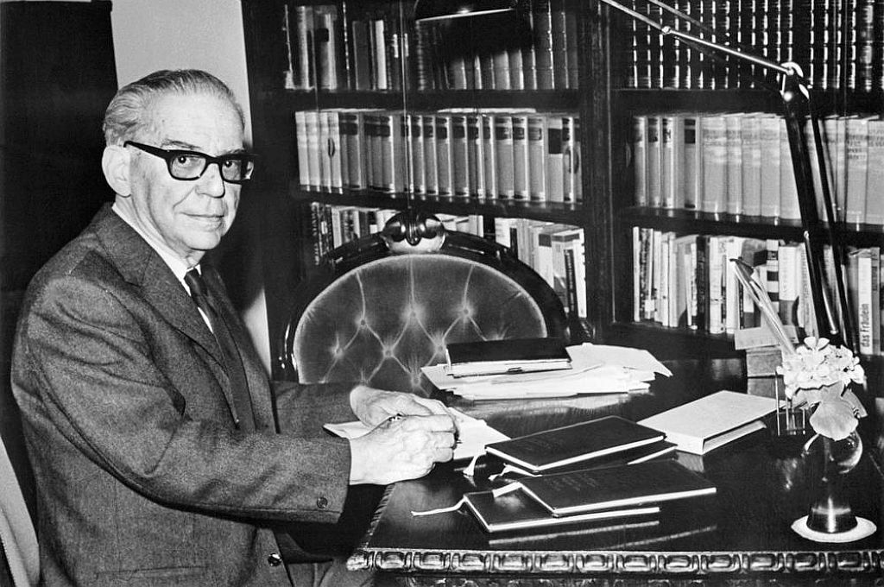
Психологија ликова у
Андрићевим
приповијеткама
Радила: Марија Сукур III1
Ментор: мр Сања Ђурић, проф.

Slide 2
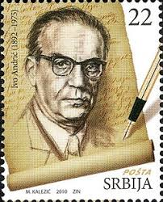
Био је српски и југословенски писац и дипломата Краљевине Југославије.
Рођен је 9. октобра 1892. године у Травнику.
За вријеме гимназијских дана почео је да пише поезију. Своју прву пјесму „У сумрак“ објавио је у „Босанској вили“ 1911. године. Тада је био припадник националног покрета „Млада Босна“. Страствени је поборник интегралног југословенства и борац за ослобођење свог народа од Аустроугарске монархије.
Иво Андрић
У Загребу је започео студије историје, философије и славистике, а наставио у Бечу па у Кракову. Студије је завршио 1924. године у Грацу, а његова тема рада била је како живјети под турском влашћу.
Пошто је био наклоњен покрету Млада Босна, почетком Првог светског рата био је чак и притворен.
Послије 1917. године одлази у Загреб гдје се почиње бавити књижевношћу. Учествује у многим часописима и новинама као што су: “Вихор” и Хрватска њива”. Прве збирке лирске прозе објавио је, такође, у Загребу и то су били наслови “Еx Ponto” и “Немири”.
Године 1956. Андрић je добио повељу за животно дјело, а 26. октобра 1961. додијељена му је Нобелова награда за књижевност.
Умро је у Београду 1975. године.

Slide 3
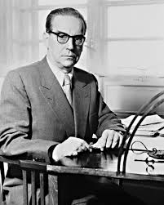
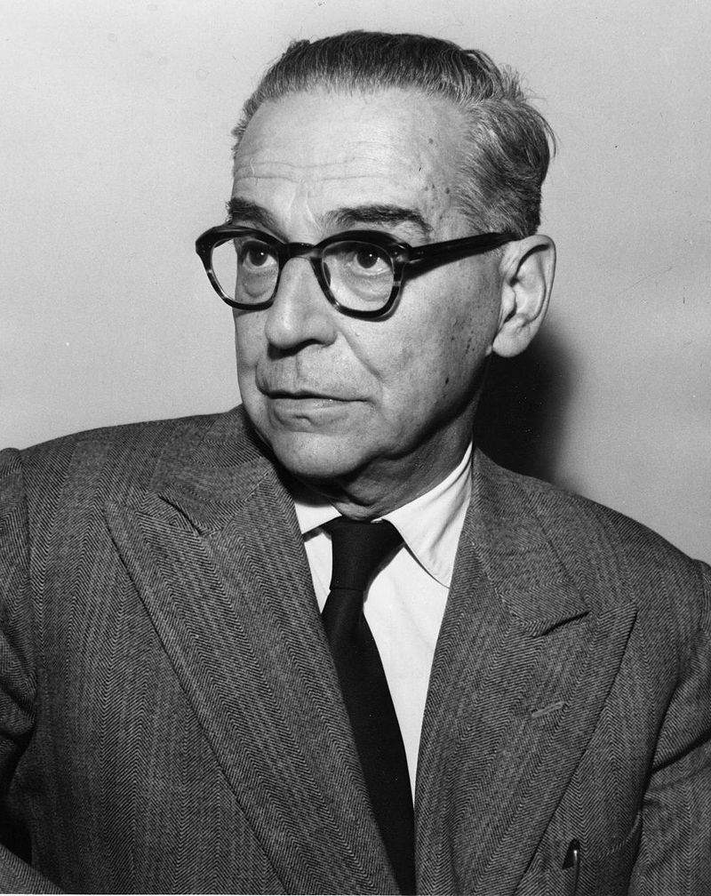
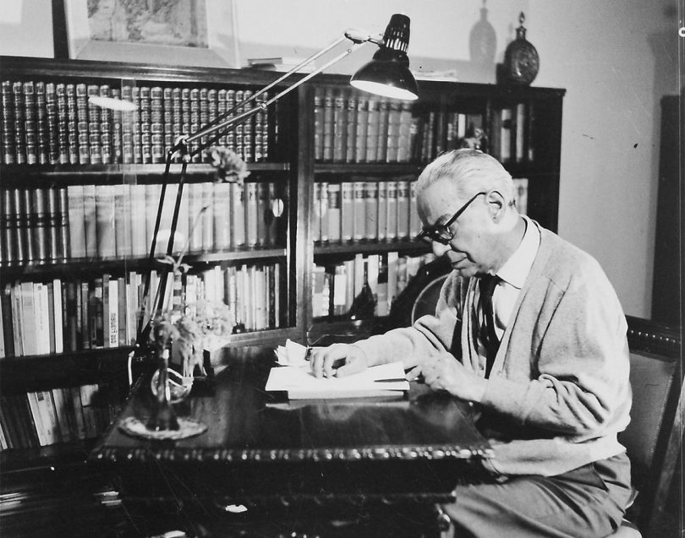
Иво Андрић у својим дјелима вјешто дочарава атмосферу, те сликовито описује околину и људе у њој.
Умјетничко стварање је, по Андрићeвом мишљењу, напоран чин који произлази из потребе умјетника за стварањем. Умјетност је Андрић повезивао са животом, а стварао од материјала, које му пружа живот.
Дужност човјека, као умјетника, јесте да препознаје и добро и зло, али да својим стваралаштвом покаже пут сазнању да је могуће побиједити свако зло, те да је једино исправно створити свијет на принципима доброте и правде. Умјетник представља вијесника истине, а његова дјела стварност људске историје. Андрић је посједовао реалистичан књижевни приступ у стварању умјетничких дјела.
У књижевним дјелима истиче психолошка сагледавања човјекових стања. Сматра се психоаналитичарем у савременој књижевности. У приказивању судбина ликова општија је идеја, мисао о човјеку, па се за његова дјела сматра да имају обиљежја философског реализма. Проза му је јасног израза, која посједује обиљежја мирног и природног казивања.

Slide 4
Приповједач осјећа узбуђење и срећу због позива у поход, али тек током похода на недужну дјецу схвата да је напад узалудан, беспотребан и, заправо, неплеменит начин доказивања, које представља ерупцију бијеса и мржње.
Ова приповијетка говори о дјетињству инжињера, који као дијете покушава да буде прихваћен од стране пријатеља, који захтијевају агресивност и насиље.
Приповијетка „Деца“
Иако има слабости, као уосталом и свако од нас, овај дјечак је личност високог морала, великодушан и хуман. Спреман је да науштрб исмијавања не поступи онако како се то од њега очекује, јер не жели да постане звијер као његови другови. У тренутку када му се указала прилика да се докаже у друштву, он бира исправнији пут, те пушта преплашеног јеврејског дјечака да побјегне.
Jеврејски дјечак својим понашањем и покушајима за бијег показује свој инстинкт преживљавања и приповједач његов поглед препознаје као поглед уплашеног јелена.
„Уста му напола отворена, усне беле, очи без погледа, разливене као вода, без икаква израза више, и одавно избезумљене“.

Slide 5
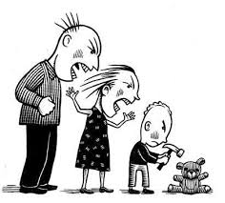
Миле и Палика су дјечаци испуњени како креативношћу тако и потребом за доказивањем, али и мржњом према другим особама које то никаквим поступцима нису изазвале.
Они су навикли на тај осјећај, тај став и такав начин размишљања, зато то исто очекују и од приповједача, који ипак показује емоције и схвата да је то погрешно, али и због тога постаје сљедећа мета исмијавања и симбол слабости.
Њихова мржња и фрустрација може потицати из породице и запостављености од стране родитеља, који не разумију било какав њихов проблем и остављају их да све рјешавају сами са собом што доводи до излива негативних емоција, које се преливају у насиље.

Slide 6
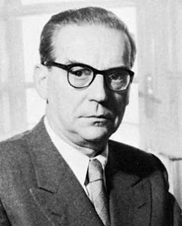
„Мали људи, које ми зовемо „деца“, имају своје велике болове и друге патње, које после као мудри и одрасли људи заборављау. Управо, губе их из вида. А кад бисмо могли да се спустимо натраг у детињство, као у клупу из основне школе из које смо давно изишли, ми бисмо их опет угледали. Тамо доле, под тим углом, ти болови и те патње живе и даље и постоје као свака стварност“.
- Иво Андрић -

Slide 7
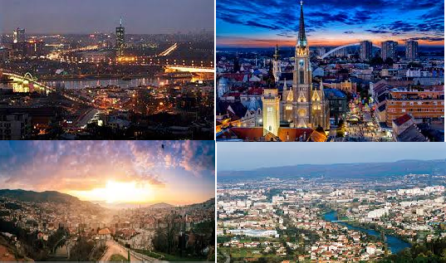
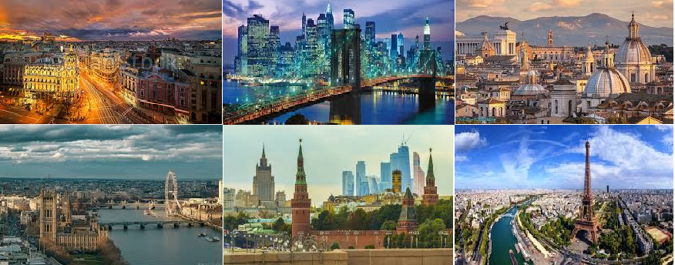
Приповијетка „Панорама“
Приповијетка се смијешта у вријеме дјетињства Иве Андрића и окупације БиХ од стране Аустроугарске.
Јунакове моралне, интелектуалне и психолошке црте су веома изражене. Приказује нам се један специфичан дјечак, понесен панорамом градова, који за њега представљају други свијет, то доводи дјечака до апсолутне незаинтересованости за стварност.
Oн занемарује школу, кућне обавезе, почиње живјети живот ликова са слика, јер у њима налази срећу и задовољство у већој мјери него што би нашао у реалности и то од њега прави зависника.

Slide 8
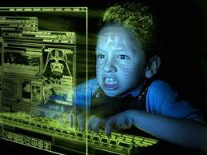
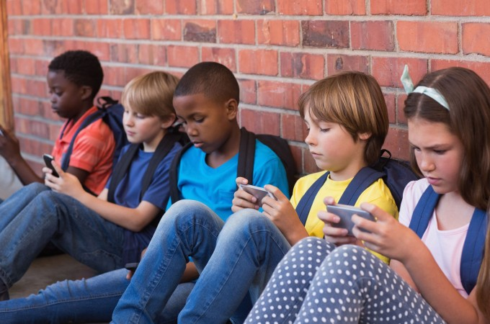
Актуелност ове приповијетке је невјероватна. У прошлости је такав случај зависности био риједак и чудан, али опет се дешавао с времена на вријеме, док смо у садашњости окружени свим видовима виртуалне стварности, која преузима животе како дјеце, тако и одраслих људи.
Како одрасли, тако и дјеца, у томе налазе задовољство и срећу, јер су све способни промијенити и прилагодити себи, док реални живот иде својим током и на мноштво ствари не можемо утицати.
Међутим, поред виртуалне стварности постоје различити видови зависности, кладионице, алкохолна пића, наркотици... Чак и неке обичне, свакодневне ствари, које радимо уколико не можемо да се контролишемо, доводе до зависности, као што можемо видјети у приповијеци.

Slide 9
„Прича о
кмету Симану“
Радња обухвата период смјењивања турске и аустроугарске власти.
Она приказује борбу малог човјека за правду и оно што сваки појединац у друштву заслужује, односно, слободан живот.
Симан одлази у свјестан ризик надајући се да ће његов оправдан став, да је дошло вријеме промјене, бити схваћен од стране друштва и правно прихваћен.
Кроз кмета Симана,
Андрић је до детаља описао све оне којима је нешто одузето. Провлачи се и мотив отимања, који је највидљивији у лику аге Ибрага Колоша. Лик аге Ибрага, послужио је Андрићу да представи све оне који су нешто отели, узурпирали, па након тога сматрали да је то вијековима било њихово и да полажу право на то.
Симан је симбол човјека, односно српског народа, који вијековима чека неку промјену у друштву и већу слободу кметова, односно живот у ком сви живе часно и не богате се на туђи рачун.

Slide 10
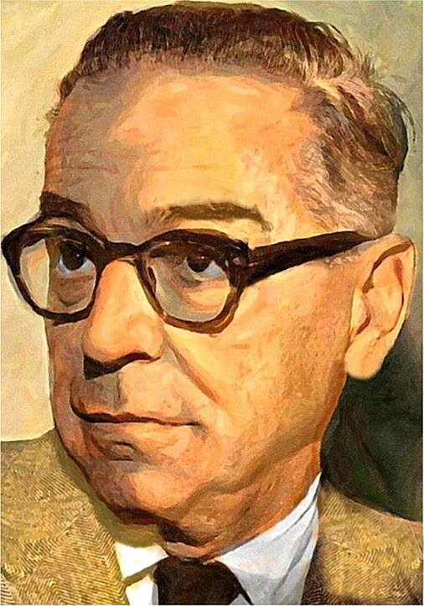
„Страшни принцип кметовско-агинског односа, по ком човек једе другог човека који за њега ради трошећи снагу и сахрањујући са сваком жетвом по један делић себе у обрађивању земље, без икакве наде да би се тај однос, који се стално погоршава на штету кмета, икад могао изменити“.
Вијековна борба између кметова и турских феудалаца кроз сукоб кмета Симана Васковића и аге Ибрага Колоша, написана је као подсјетник да се и данас ништа није промијенило, иако више нема кметова и феудалаца.
Радња приповијетке је ванвременска. Када би је смјестили у данашње вријеме, до танчина описује сукоб радника и послодавца.
- Иво Андрић -

